Slide 1
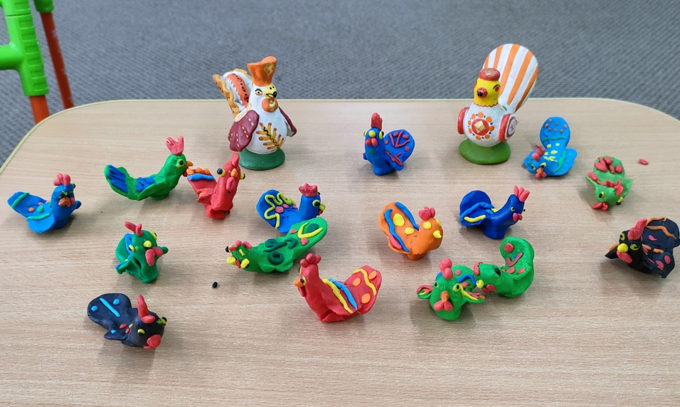
Художественно-эстетическое развитие
Лепка
«ДЫМКОВСКИЙ ПЕТУХ»

Slide 2
Цель: Научить лепить петуха из целого куска пластилина.
Задачи:
Учить передавать в лепке строение фигуры петуха.
Учить выполнять элементы дымковской игрушки
Воспитывать у детей интерес к народным промыслам.

Slide 3
Материалы:
Иллюстрации и макеты дымковских игрушек, пластилин, стека, доска для лепки

Slide 4
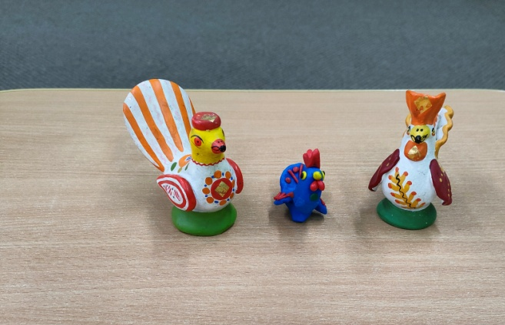
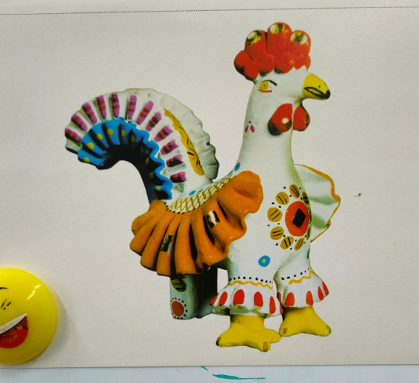
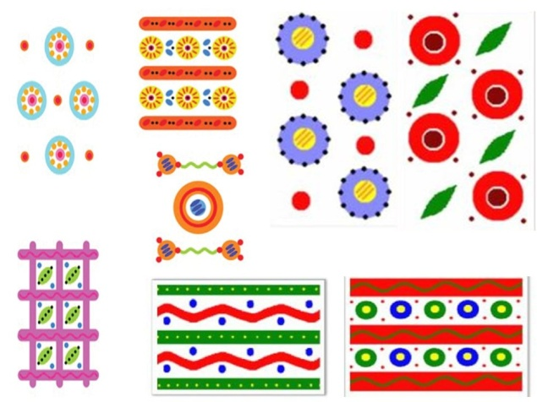
ИЛЛЮСТРАЦИИ
МАКЕТЫ

Slide 5
ЗАГАДКА
Не царь, а в короне,
Не всадник, а со шпорами,
Не сторож, а всех будет.

Slide 6
Физкультминутка
Каждый день петушок делает зарядку,
(ходьба на месте, либо по группе)
Очень нравиться ему все делать по порядку:
Весело шагать,
(ходьба с высоким подниманием колена)
Крылья поднимать (руки вверх,
Приседать и вставать (приседания)
Прыгать и скакать (прыжки)
Весело кричать: Ку-ка-ре-ку!

Slide 7
Лепка пошаговая инструкция ( 1 стр)
Ребята, берем целый кусок пластилина, катаем овал и сгибаем в дугу. Затем с одной стороны делаем голову, а с другой стороны - хвост лепешкой. Подставочку делаем с помощью вытягивания пластилина большим и указательными пальцами. Получился стоячий петух.

Slide 8
Лепка пошаговая инструкция (2 стр)
У туловища петуха с двух сторон вытягиваем крылья небольшой лепешкой и загибаем вниз. Перья показываем с помощью стеки. Из двух шариков делаем глазки. Клюв - из конуса. Гребешок петуха делаем из лепешки с двумя надрезами с помощью стеки. Приступаем к элементам дымковской росписи: полосочки, кружки, волна, точки.

Slide 9
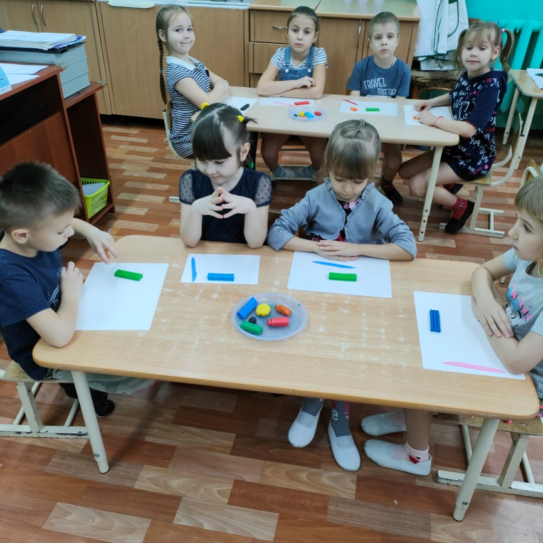
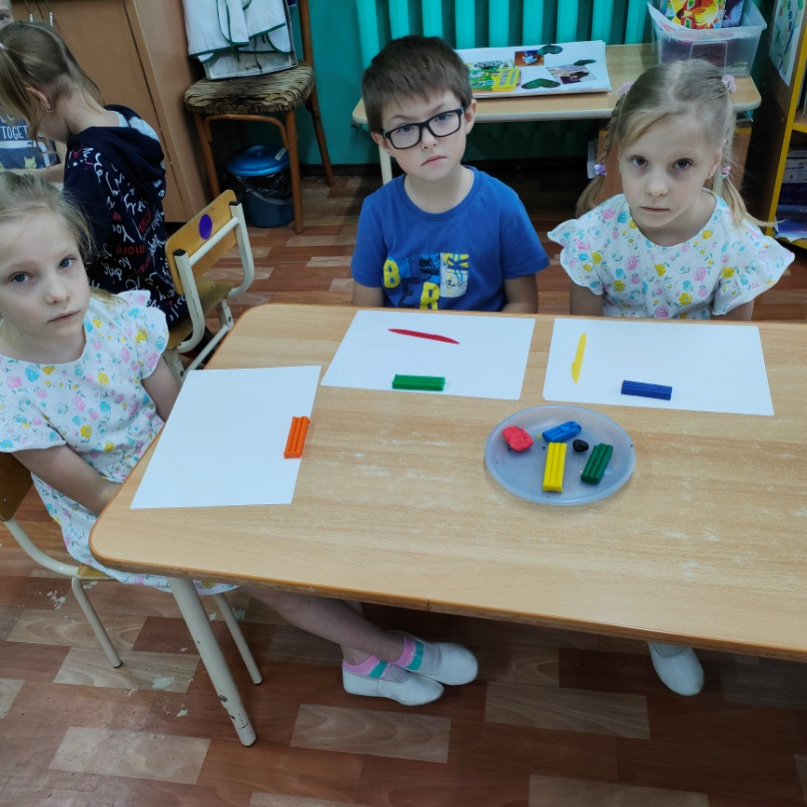

Slide 10
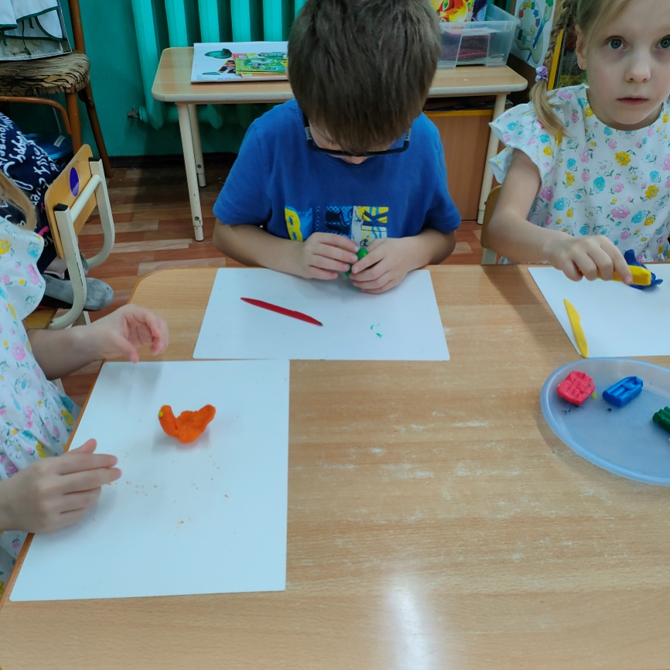
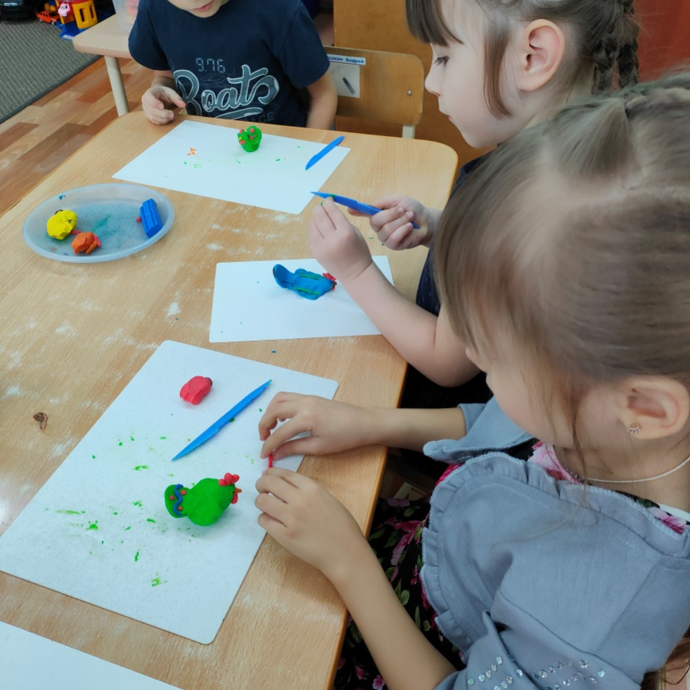

Slide 11

